Slide 1
リサーチカンファ
29 Aug, 2017

Slide 2
今月のテーマ
EZRを用いてt検定をやってみよう

Slide 3
t検定とは
Student's t-test
対応のない2つの母集団から抽出した正規分布を示す連続変数のデータの平均に差があるかどうかを検定する
Notes:
対応のある場合；投薬前後での血糖値や血圧の変化⇒同一被験者であるため”対応のある”となってしまいますのでこの検定法は使用できません。

Slide 4
例題1
糖尿病患者40名を、標準的糖尿病治療薬Aを内服する群と新規治療薬Bを内服する群にそれぞれ20名ずつに振り分け、治療開始後3か月後の空腹時血糖値を測定した。
新規治療薬に治療効果はあるか？

Slide 5
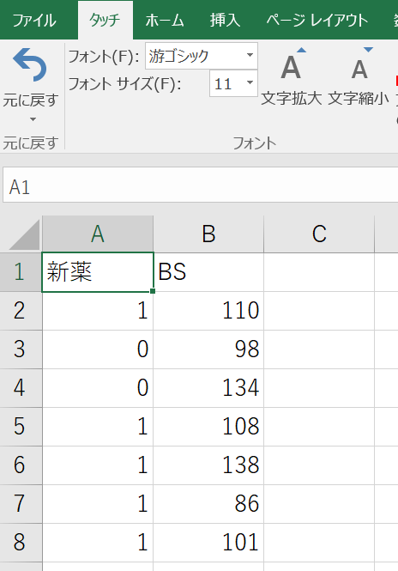
A列；新薬
標準薬を内服した群=0
新薬を内服した群=1
B列；BS
空腹時血糖値
2群間で統計解析をする場合、0と1を用いて群分けすると解析に便利
列のタイトルは1行で必ず入れる

Slide 6

まず、EZRを起動させる

Slide 7
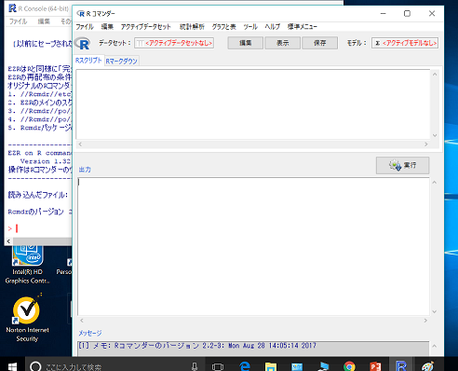
R ConsoleとRコマンダーの2つのウィンドウが開く

Slide 8
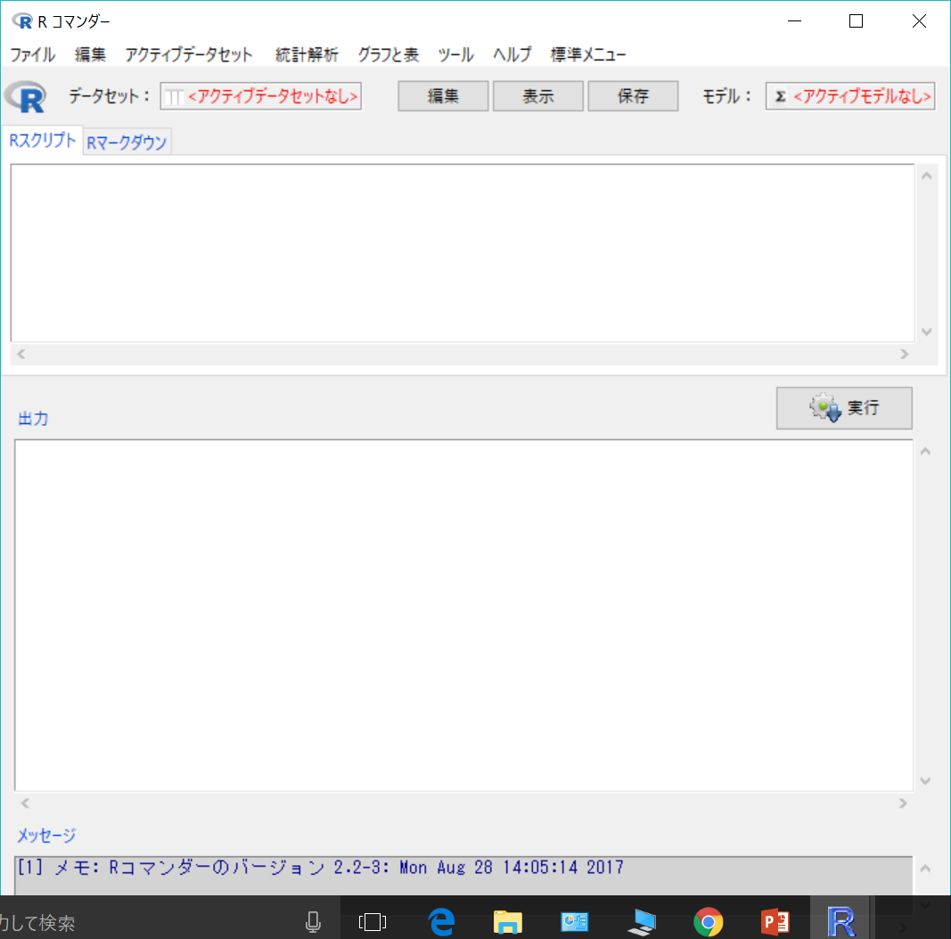
一般的な統計解析を行う場合はRコマンダーのみを使用

Slide 9
まだEZRに何もデータが読み込まれていない
↓
解析するExcelデータを読み込もう！

Slide 10
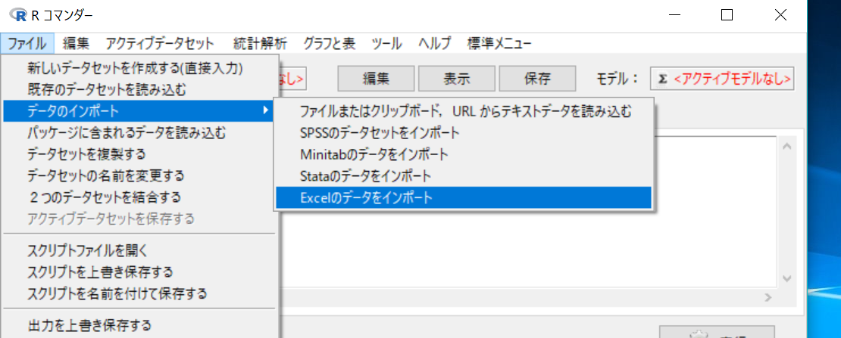

Slide 11
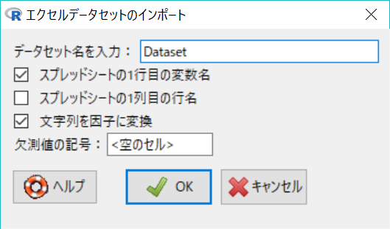
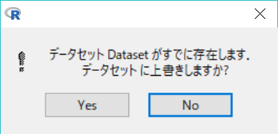

Slide 12
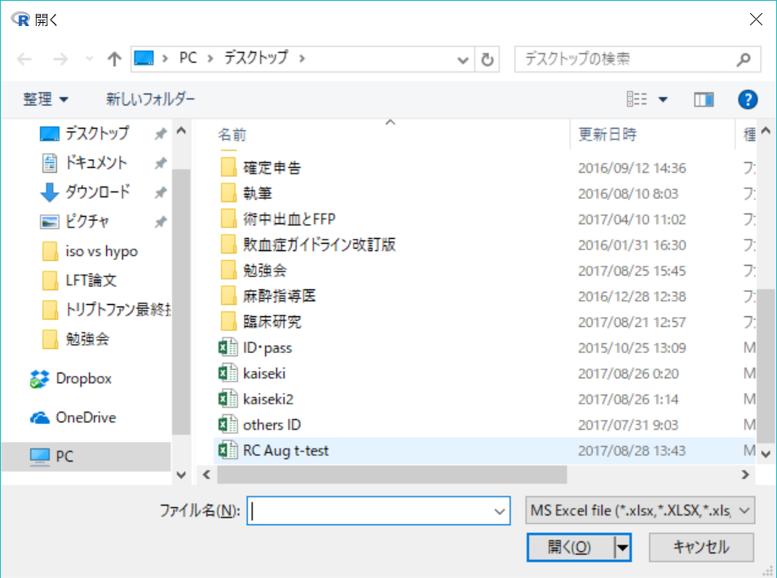

Slide 13
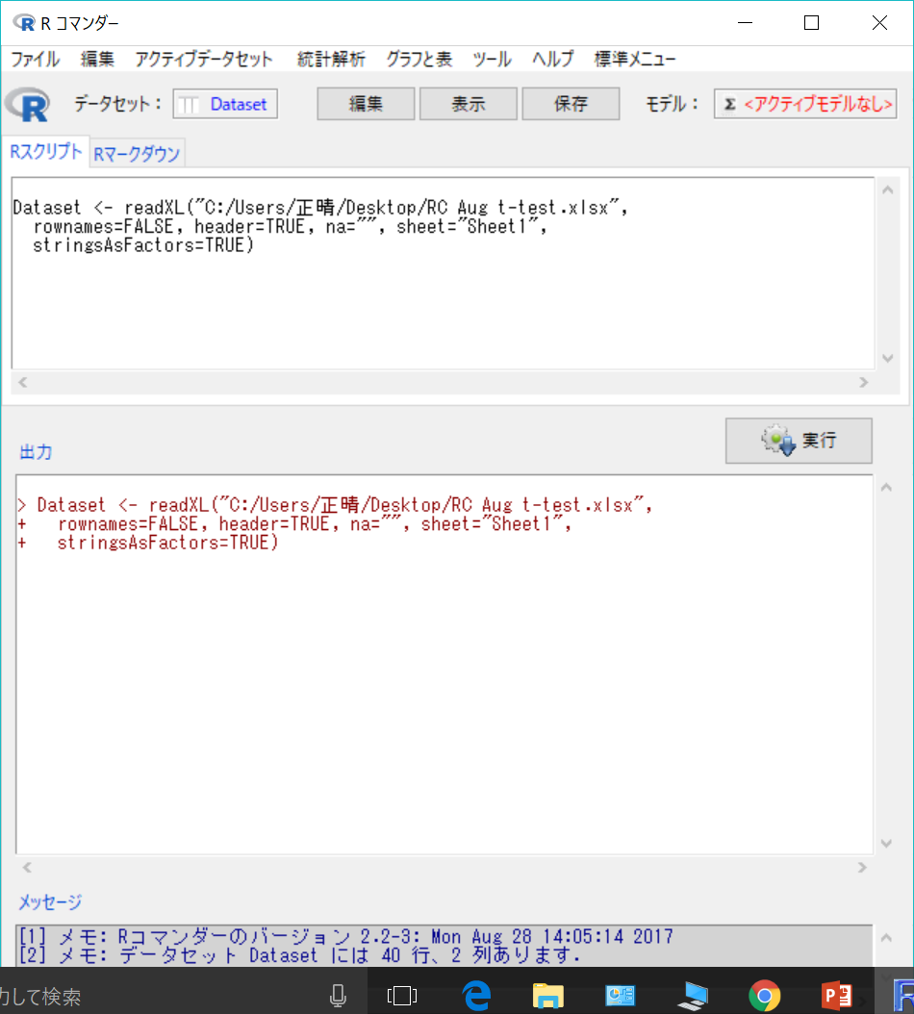
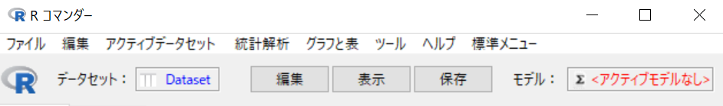
データの読み込み完了！
早速データを解析しよう

Slide 14
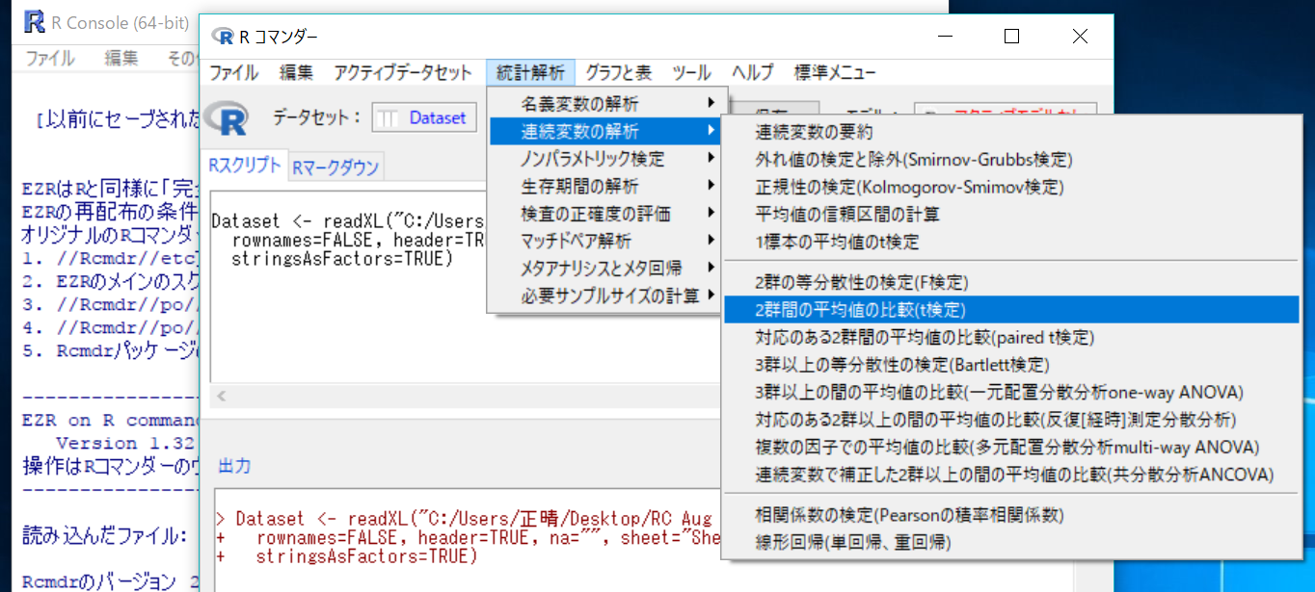

Slide 15
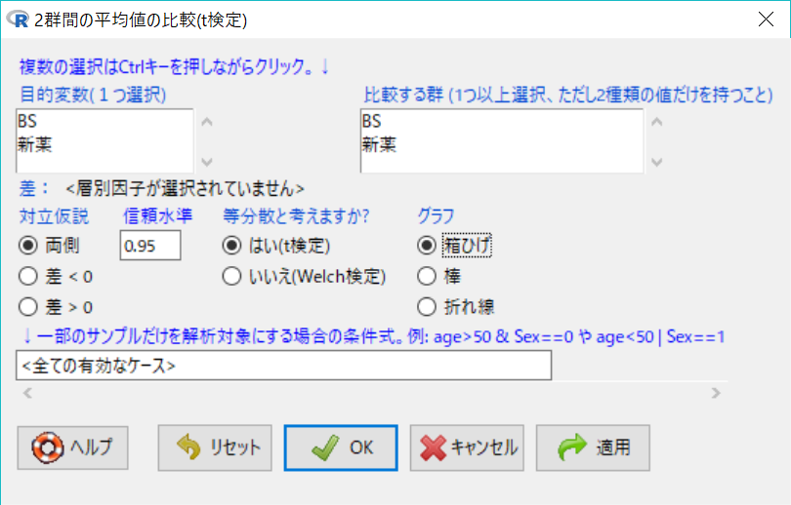

Slide 16
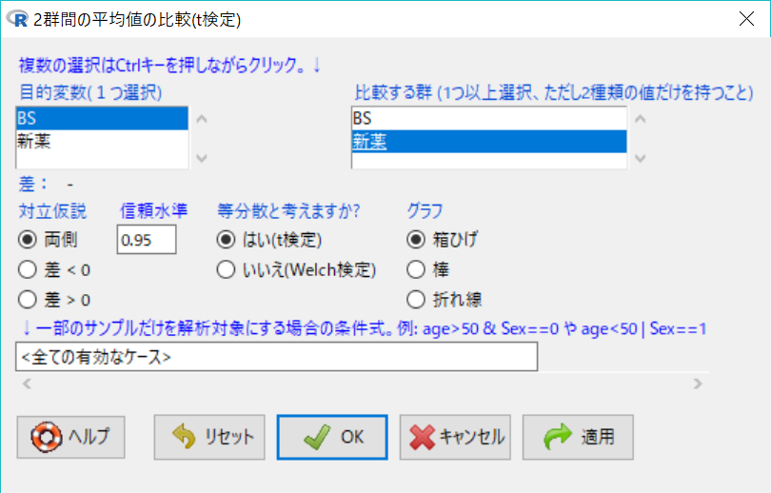

Slide 17
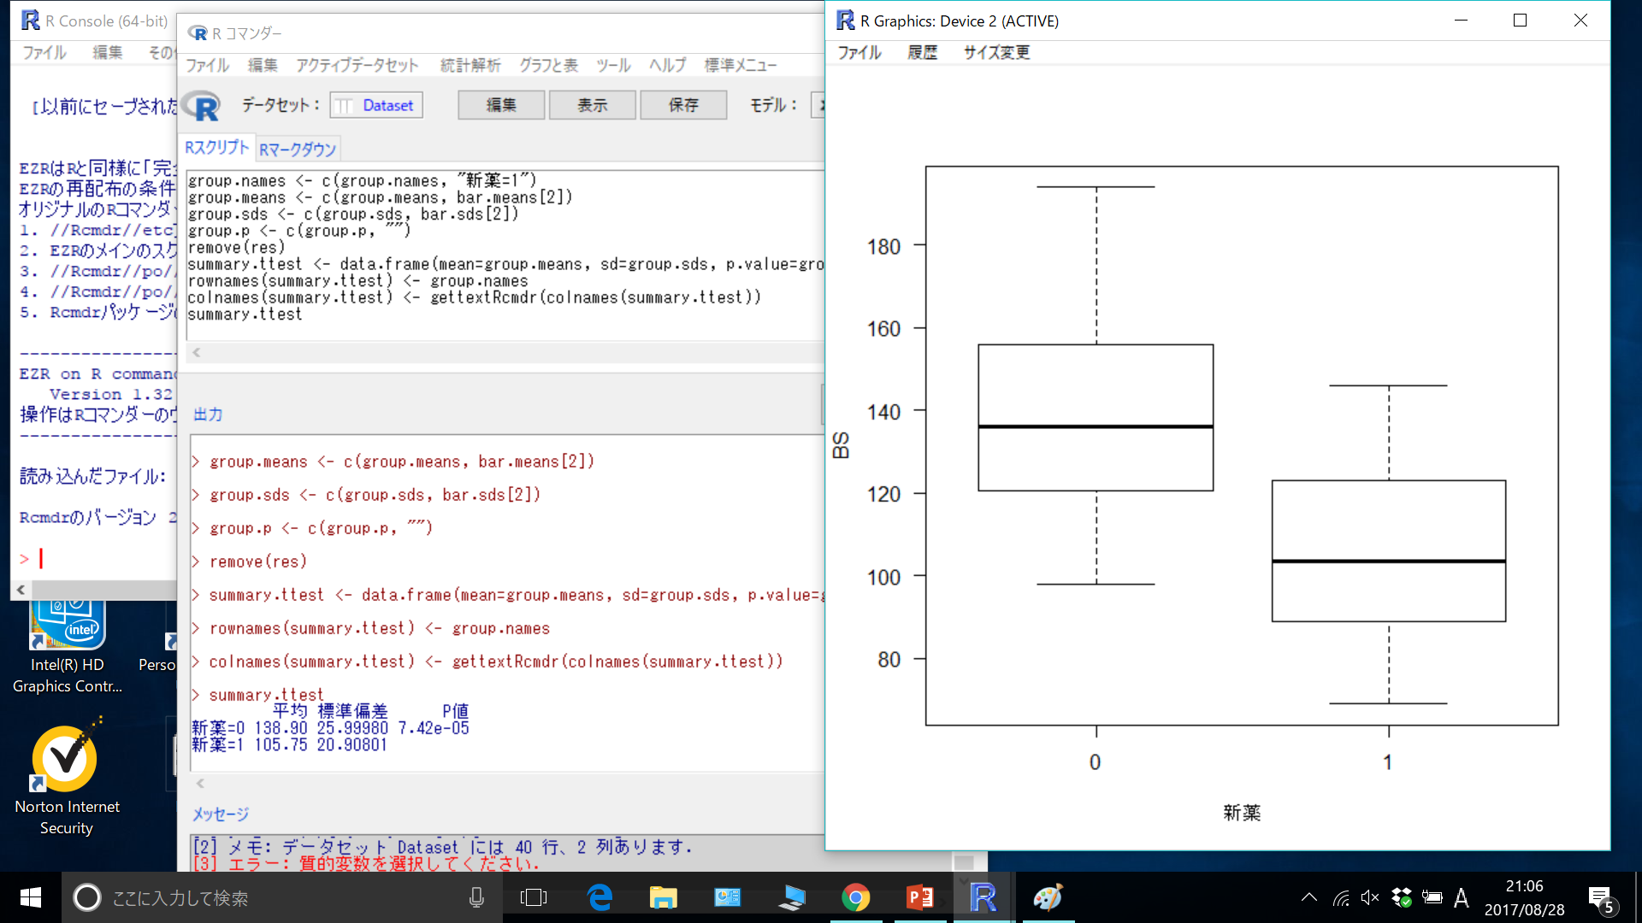

Slide 18
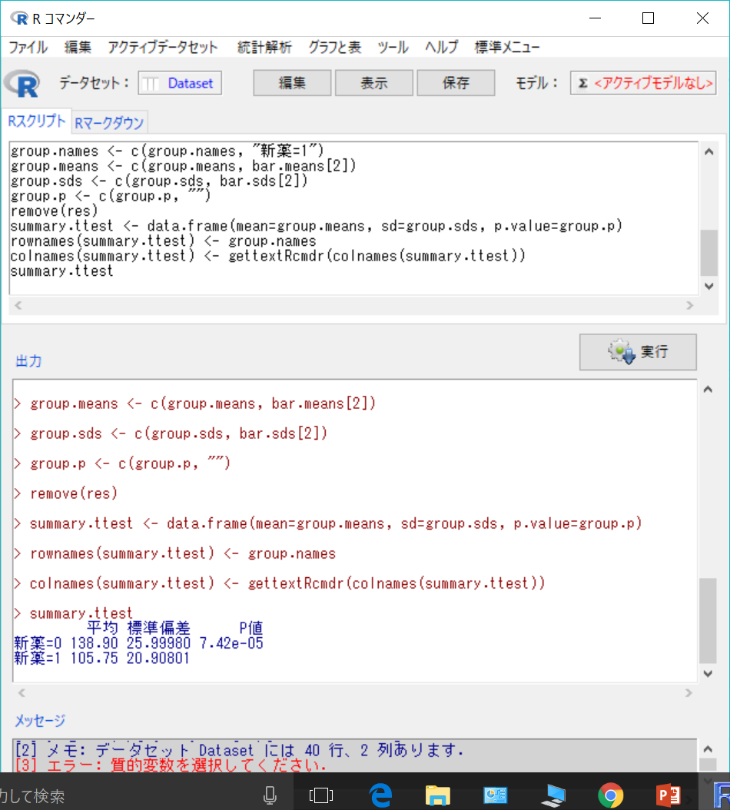

P=0.0000742
P<0.05となり
２つの群の平均に有意差あり
新薬は標準薬より有意に
血糖値を下げる効果がある

Slide 19
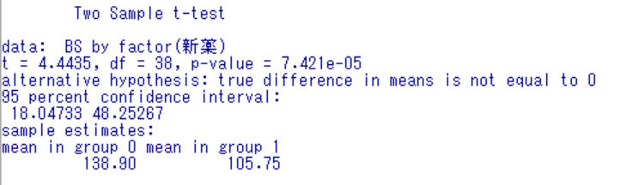
血糖値の2群間の平均の差に対する95%信頼区間
95%信頼区間が差がないという意味の0を含まない
↓
統計学的有意差がある

Slide 20
本当にこの検定法でよかったの？
t検定を行うときの条件
用いられるデータが・・・
等分散であること
正規分布であること

Slide 21
本当にこの検定法でよかったの？
t検定を行うときの条件
用いられるデータが・・・
等分散であること
正規分布であること

Slide 22
等分散とは・・・
データが比較群間で同様にばらついていること
A
B
データのばらつきが異なる＝等分散でない＝t検定は不適

Slide 23
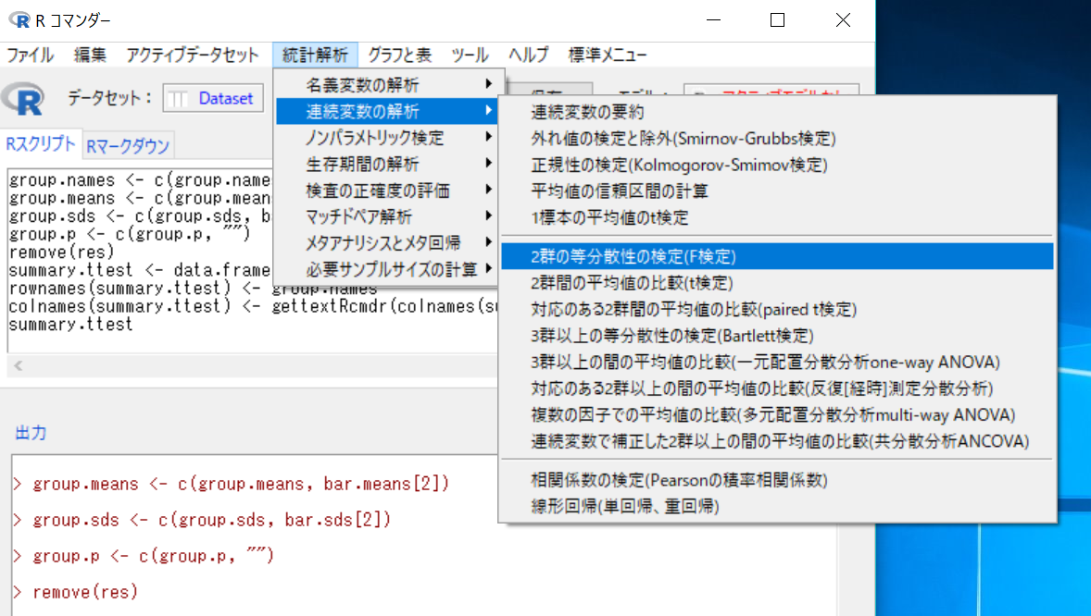

Slide 24
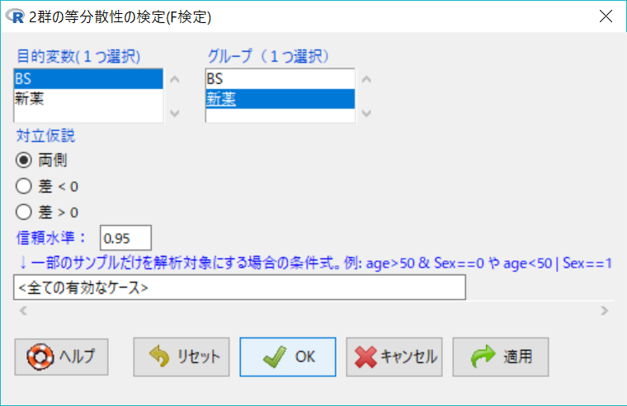

Slide 25
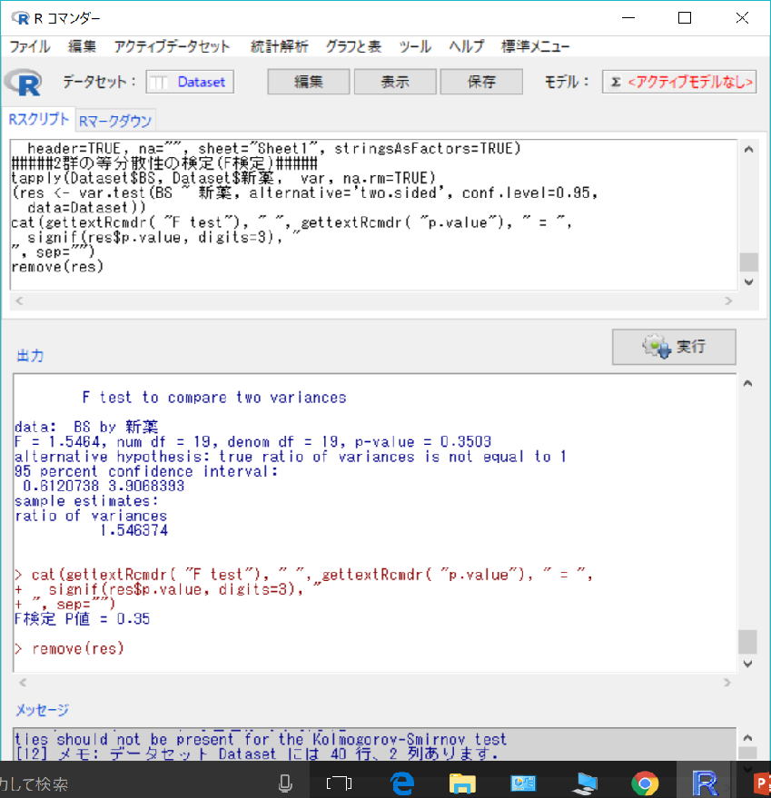
F検定 P値=0.35
P<0.05⇒等分散でない
P≧0.05⇒等分散である

Slide 26
本当にこの検定法でよかったの？
t検定を行うときの条件
用いられるデータが・・・
等分散であること
正規分布であること

Slide 27
正規分布とは
データが平均値を中心に均等に分布すること
A
B
正規分布でない=t検定が使えない

Slide 28
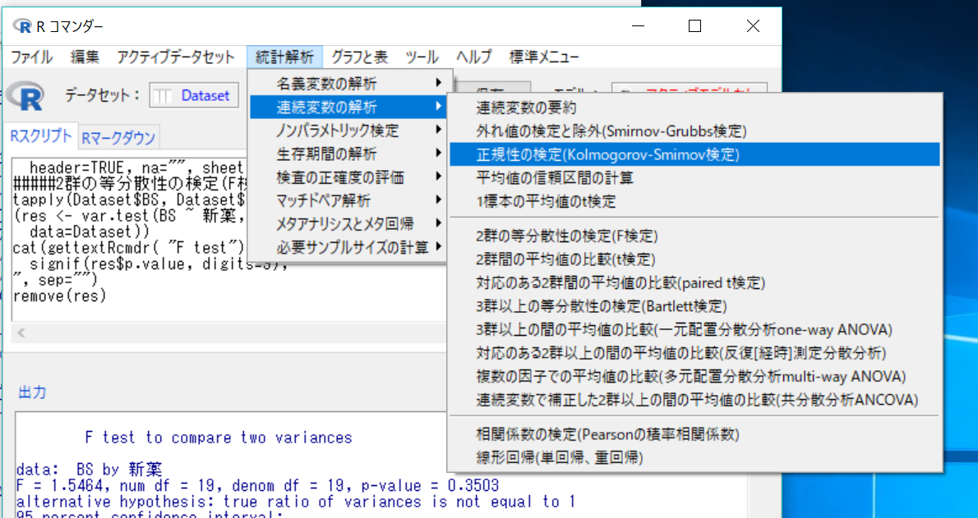
Notes:
コルモゴロフ–スミルノフ検定

Slide 29
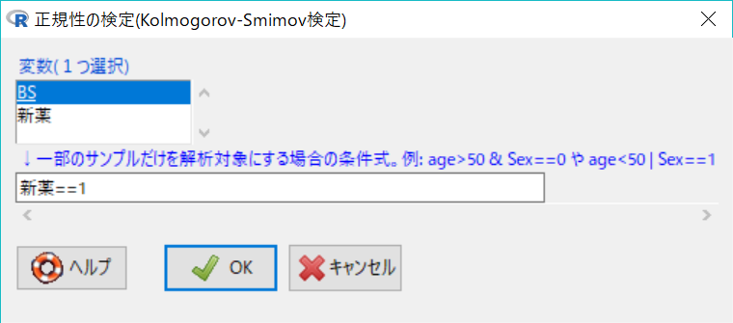

Slide 30
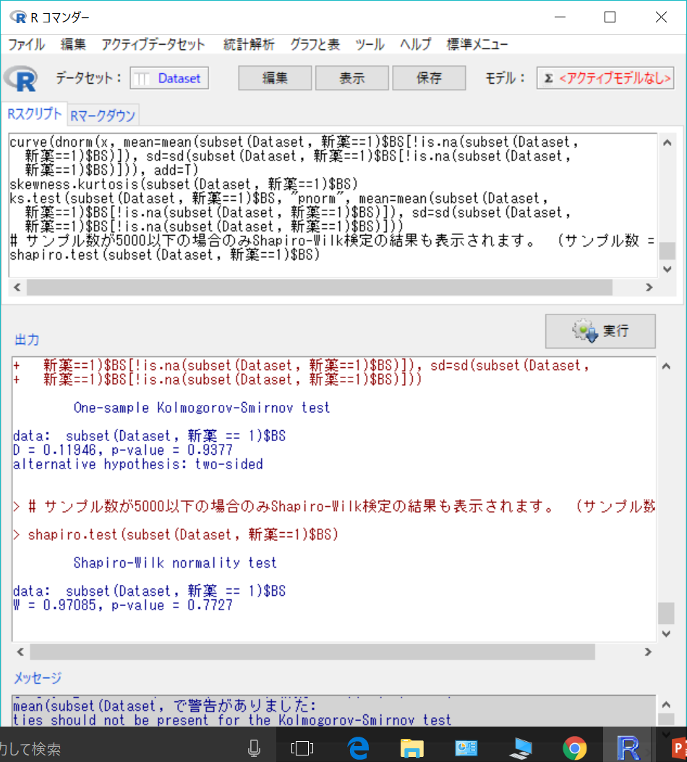
P値=0.727
P≧0.05⇒正規分布に従っている
P<0.05⇒正規分布に従っていない
正規分布⇒t検定
正規分布でない
⇒Mann–Whitney U検定

Slide 31
では例題2をやってみよう

Slide 32
例題2
高血圧患者40名を、従来降圧薬Aを内服する群と新規降圧薬Bを内服する群にそれぞれ20名ずつに振り分け、治療開始後1か月後の収縮期血圧を集積した。
降圧薬Bに治療効果はあるか？

Slide 33
使用するデータ；RC Aug t-test２（Excel）
それぞれの群のデータは等分散であり、
いずれも正規分布を示す

Slide 34
この結果から・・・
P≧0.05
↓
2群間での差がない
↓
2つの治療薬の効果は同等
2群間に差があるとは言えない
Notes:
帰無仮説 対立仮説
どちらが正しいかはわからない

